Slide 1
Le système cardiovasculaire : le cœur
Le docteur a dit qu’il devait faire plus d’exercice.
Alors, trois fois par semaine, je lui cache sa télécommande !

Slide 2
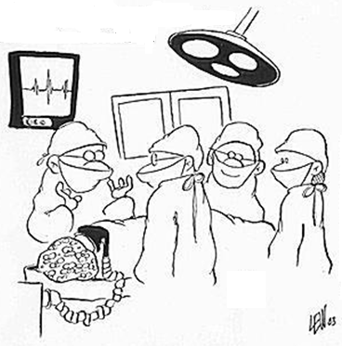
« Ok collègues, c’est le temps de tester notre travail : Quand le patient se réveillera, criez BOO ! »
Le système cardiovasculaire
Notes:
Plan de leçon
A.1. Anatomie macroscopique du coeur
Valves
Grande et petite circulation
Circulation coronarienne
Activité mécanique du coeur

Slide 3
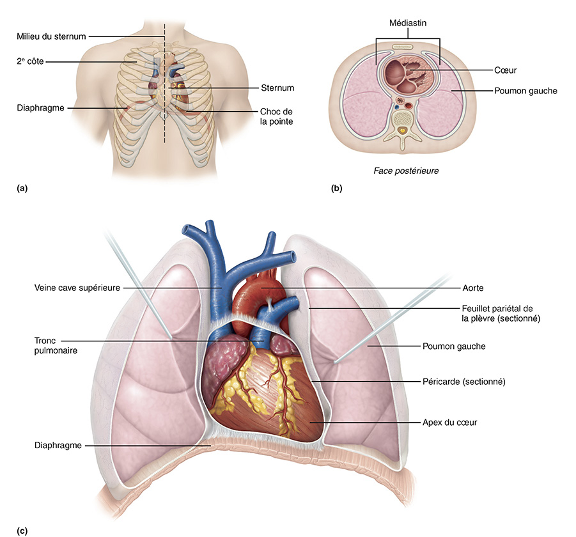
Cœur : situation dans le médiastin
Cardiologie : l’étude du coeur

Slide 4
Péricarde et tuniques de la paroi du cœur
Notes:
Prendre le cœur dans un sac de plastique
Péricarde fibreux
Tissus conjonctif dense et résistant maintien le cœur en place
Péricarde séreux : membrane lisse qui recouvre l’organe
- Lame pariétal
- Lame viscérale

Slide 5
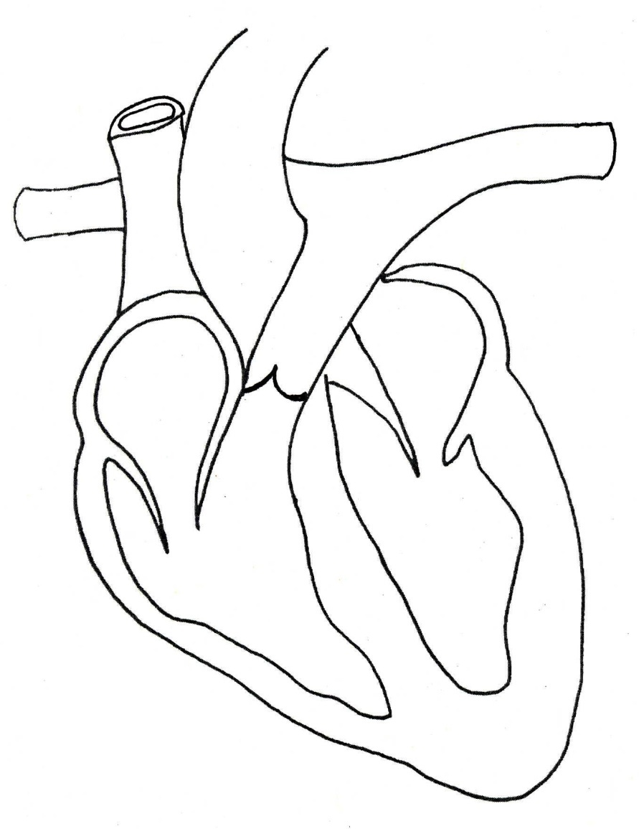
Les parois du coeur
Épicarde : lame pariétale du péricarde séreux
Myocarde : Fibres musculaires cardiaques à contraction involontaire, striées et disposées en réseaux entrelacés
Endocarde : Mince couche d’épithélium simple squameux et de tissus conjonctifs. Lisse, il diminue la friction : est en contact direct avec le sang

Slide 6
Le cœur : Double pompe à 4 cavités

Slide 7
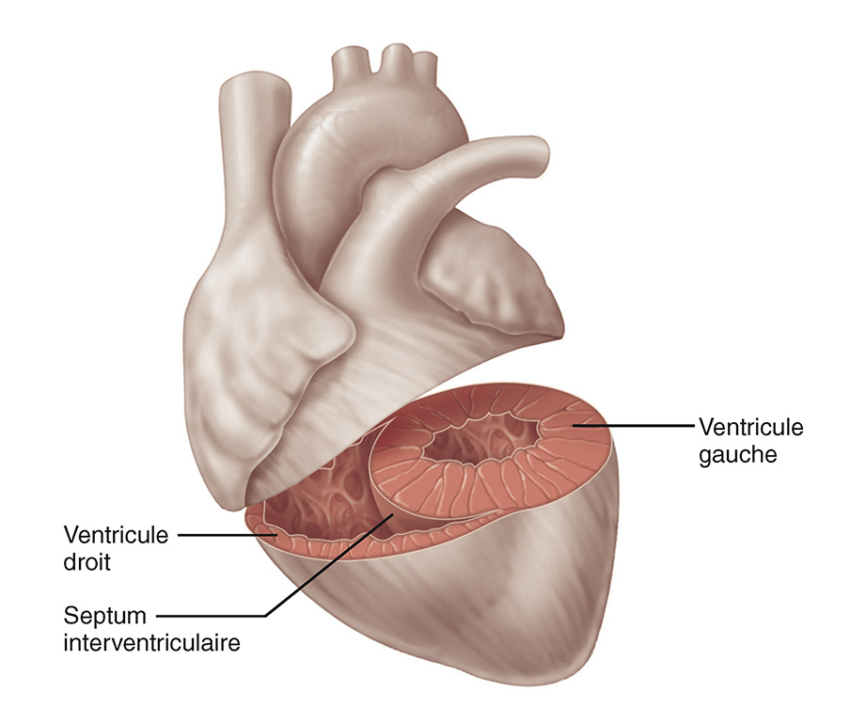
Le ventricule droit et adossé au ventricule gauche

Slide 8
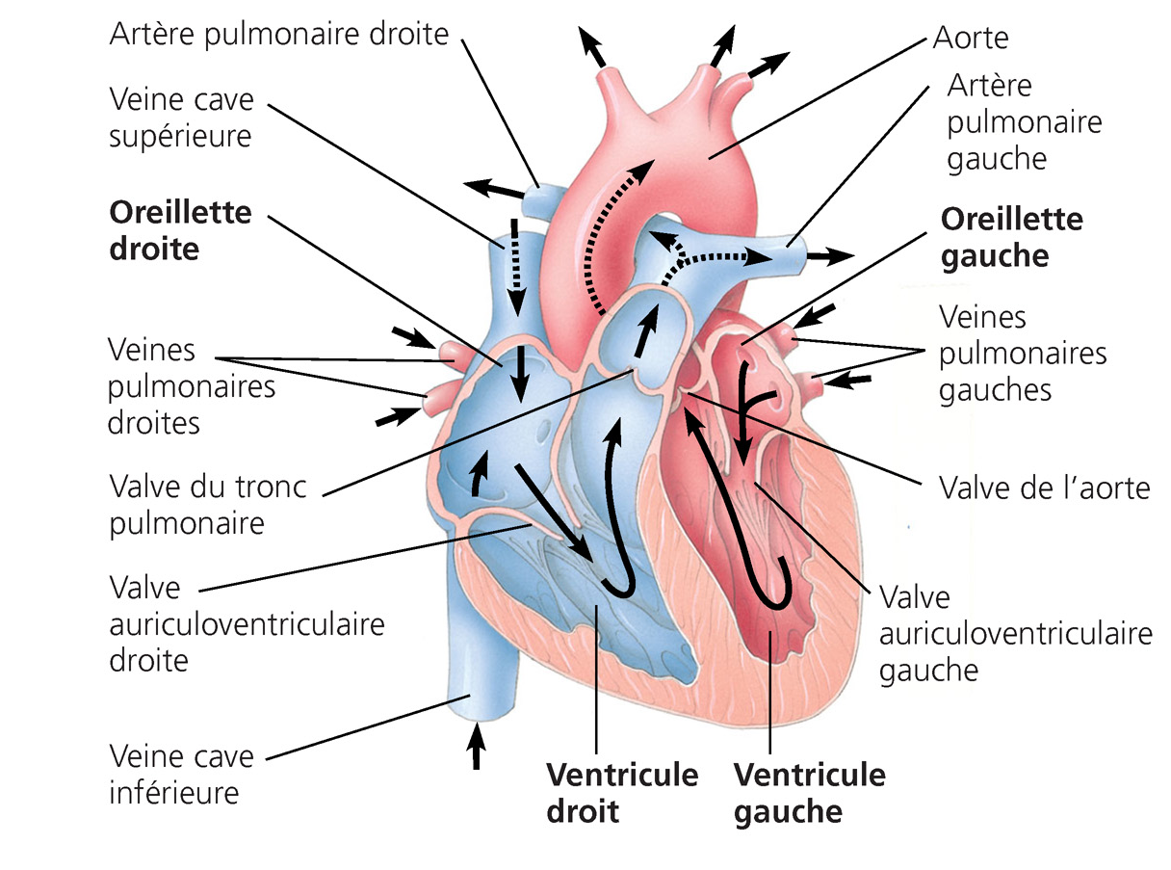
Trajet du sang dans le coeur

Slide 9
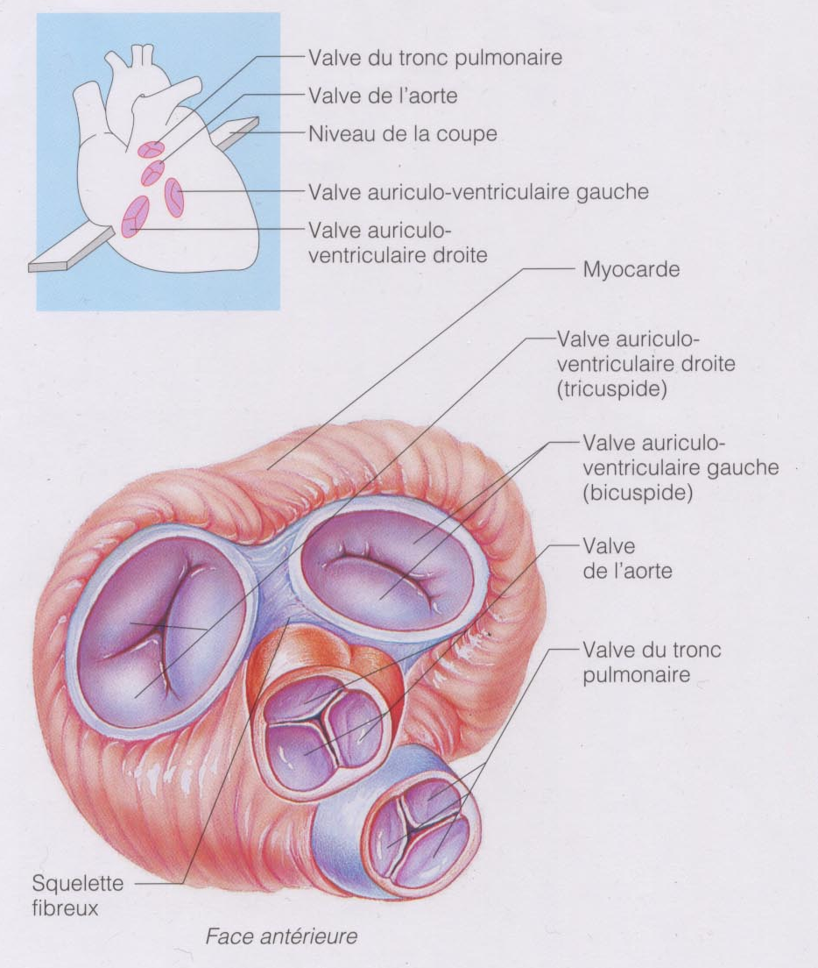
4 valves cardiaques
Notes:
Anti-retour entre les battements !

Slide 10
Valves auriculo-ventriculaires

Slide 11
Valves du tronc pulmonaire et de l’aorte
Formé de 3 valvules semi-lunaires

Slide 12
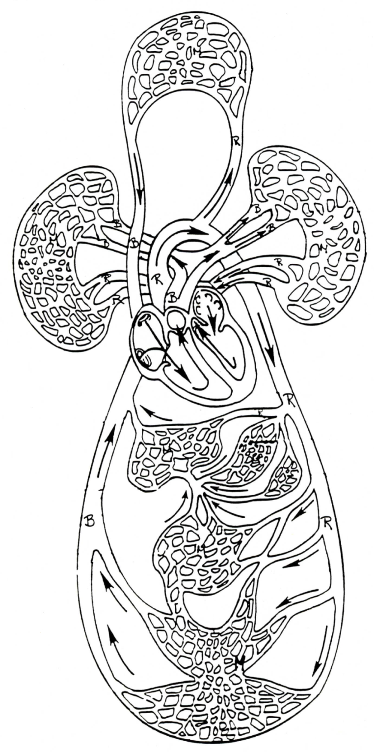
Circulation pulmonaire et circulation systémique
Animation
1. veine cave inférieure
2. veine cave supérieure
3. tronc pulmonaire
4. artère pulmonaire droite
5. artère pulmonaire gauche
6. aorte
7. veines pulmonaires droites
8. veines pulmonaires gauches
9. veine porte hépatique
10. veine hépatique
11. sinusoïdes du foie
12. capillaire du poumon gauche
13. capillaire du poumon droit
14. capillaire de la tête et des
membres supérieurs
15. capillaires du tronc et des membres inférieurs

Slide 13
Exercice
Faites le trajet d’un globule rouge depuis la veine cave supérieure jusque dans l’aorte sachant que celui-ci est passé par le poumon droit.
Marieb, p. 771 et 773

Slide 14
Circulation coronarienne
L’anastomoses des vaisseaux offre des conduits de secours en cas de blocage partiel des vaisseaux ;
Circulation intermittente car les vaisseaux sont comprimés lors des battements
Animation
Notes:
Animation : trip inside the heart

Slide 15
aorte
artère coronaire droite
artère coronaire gauche
Rameau interventriculaire postérieur
Rameau interventriculaire antérieur
Rameau circonflexe
Rameau marginal droit
artérioles
artérioles
artérioles
artérioles
capillaires
capillaires
capillaires
capillaires
veinules
veinules
veinules
veinules
Veine moyenne du cœur
Petite veine du cœur
Grande veine du cœur
Veine postérieure du ventricule gauche
sinus coronaire
Oreillette droite

Slide 16
Exercice sur la circulation coronarienne
Imaginez que vous êtes un globule rouge dans le ventricule droit
Question 1. Quel gaz transportez-vous (O₂ ou CO₂) ?
Question 2. Décrivez votre trajet depuis le ventricule droit jusqu’à l’oreillette droite en sachant que vous êtes passé par le poumon droit et par la circulation coronarienne (côté gauche du cœur). Indiquez toutes les portes que vous franchirez et les réseaux de capillaires par lesquels le sang passe.

Slide 17
Exercice sur la circulation coronarienne
Quel gaz transportez-vous (O₂ ou CO₂) ?
Du CO₂
Décrivez votre trajet depuis le ventricule droit jusqu’à l’oreillette droite en sachant que vous êtes passé par le poumon droit et par la circulation coronarienne (côté gauche du cœur). Indiquez toutes les portes que vous franchirez et les réseaux de capillaires par lesquels vous passerez.
Ventricule droit  valve du tronc pulmonaire  tronc pulmonaire  artère pulmonaire droite  artériole  capillaires pulmonaires  veinule  veine pulmonaire droite  oreillette gauche  valve auriculo-ventriculaire gauche  ventricule gauche  valve de l’aorte  aorte ascendante  artère coronaire gauche  rameau interventriculaire antérieur ou rameau circonflexe  artériole  capillaires coronariens  veinules  grande veine du cœur ou veine postérieure du ventricule gauche  sinus coronaire  oreillette droite.

Slide 18
Question 2. Décrivez votre trajet depuis le ventricule droit jusqu’à l’oreillette droite en sachant que vous êtes passé par le poumon droit et par la circulation coronarienne.
Notes:
Question 2. Décrivez votre trajet depuis le ventricule droit jusqu’à l’oreillette droite en sachant que vous êtes passé par le poumon droit et par la circulation coronarienne (côté gauche du cœur).

Slide 19
La conduction entre myocytes
Polarisation, dépolarisation, repolarisation

Slide 20
Exercice
Soit un globule rouge dans la veine porte hépatique. Faites son trajet depuis la veine porte hépatique jusque dans la veine moyenne du cœur.

Slide 21
Corrigé de l’exercice sur la circulation coronarienne
3. Soit un globule rouge dans la veine porte hépatique. Faites son trajet depuis la veine porte hépatique jusque dans la veine moyenne du cœur.
Veine porte hépatique ➔ veinule porte ➔ sinusoïdes ➔ veine centrale du foie ➔ veine interlobulaire ➔ veine hépatique ➔veine cave inférieure ➔oreillette droite ➔ valve auriculo-ventriculaire droite ➔ ventricule droit ➔ valve du tronc pulmonaire ➔ tronc pulmonaire ➔ artère pulmonaire ➔ artériole ➔ capillaires pulmonaires ➔ veinule ➔ veine pulmonaire ➔ oreillette gauche ➔ valve auriculo-ventriculaire gauche ➔ventricule gauche ➔artère coronaire ➔ rameau ➔ artériole ➔ capillaires coronaires ➔ veinule ➔ veine moyenne du cœur.
Notes:
3. Soit un globule rouge dans la veine porte hépatique. Faites son trajet depuis la veine porte hépatique jusque dans la veine moyenne du cœur.
Veine porte hépatique ➔ veinule porte ➔ sinusoïdes ➔ veine centrale du foie ➔ veine interlobulaire ➔ veine hépatique ➔veine cave inférieure ➔oreillette droite ➔ valve auriculo-ventriculaire droite ➔ ventricule droit ➔ valve du tronc pulmonaire ➔ tronc pulmonaire ➔ artère pulmonaire ➔ artériole ➔ capillaires pulmonaires ➔ veinule ➔ veine pulmonaire ➔ oreillette gauche ➔ valve auriculo-ventriculaire gauche ➔ventricule gauche ➔artère coronaire ➔ rameau ➔ artériole ➔ capillaires coronaires ➔ veinule ➔ veine moyenne du cœur.

